Slide 1
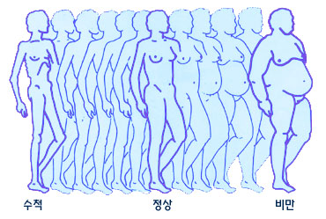
건강한 체중 만들기

Slide 2
비만의 원인
1. 체형 (Somatotype)

Slide 3
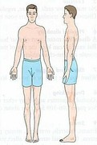
외배엽형(Ectomorph)
키가 크고 좁은 어깨와 마른 체형으로 체지방 및 근육이 적음
체중도 적게 나가며 늘리기가 쉽지 않음
신진대사가 높아서 3가지 체형 중 근육과 근력을 형성하기 가장 어려움

Slide 4
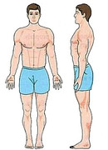
중배엽형(Mesomorph)
모든 체형 중 근육형성, 다이어트 효과가 가장 잘 나타나는 이상적인 체형
다른 체형과 비교 시 똑같은 자극을 줘도 근육이 훨씬 더 많이 발달함

Slide 5
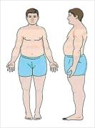
내배엽형(Endomorph)
둥글고 말랑말랑한 체형
크고 넓은 골격을 가지고 있으며 복부비만 상태
신진대사가 느려 지방이 쉽게 축적되며 체중이 쉽게 줄지 않음
근육을 만드는 일이 어렵지 않으나 만든 근육을 드러나게 하기는 어려움

Slide 6
비만의 원인
2. 임신 (Pregnancy)

Slide 7
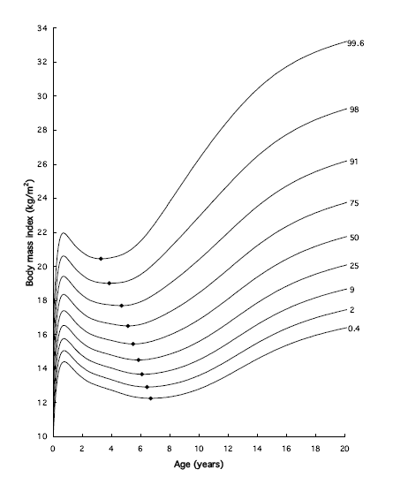
비만 &
지방증반등(Adiposity Rebound; AR)
약 5~6세
(우리나라 만 4~5세)

Slide 8
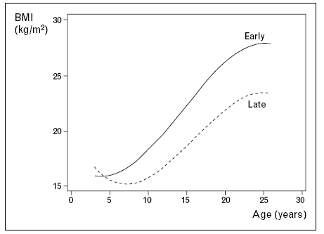
비만 & 조기 지방증반등

Slide 9
이상식습관
(Eating Disorders)

Slide 10
이상식습관
1. 거식증 (Anorexia nervosa)

Slide 11
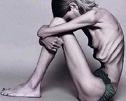
식욕과 공복감을 억누르고 눈에 띄게 체중이 줄어드는 것을 특징으로 하는 정서적 장애
= 신경성 식욕부진증

Slide 12
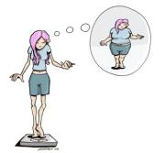
거식증의 진단기준
표준 체중의 15% 또는 그 미만의 체중
체중 증가에 대한 두려움
왜곡된 신체 이미지
3개월 이상 월경이 중지
(소녀는 초경이 없는 것)

Slide 13
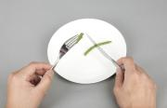
거식증의 특징적 증세
마른 몸매에서 더 마르려고 하는 것
식사를 건너뛰고, 먹었다는 표시를 하기 위해서 음식을 잘게 썰어 접시 주변에 놓는다.
월경기간이 줄어든다.
체중이 줄어드는 것을 위장하기 위해 레이어드 룩을 한다.
머리카락이 빠진다.
얼굴, 팔, 가슴에 솜털이 난다.
추위에 극단적으로 민감하다.

Slide 14
이상식습관
2. 폭식증 (Bulimia nervosa)

Slide 15
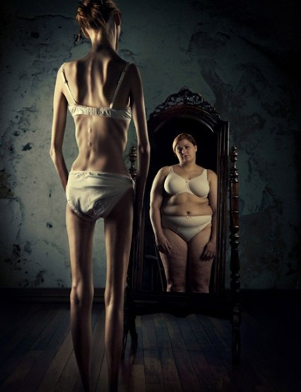
폭식하는 습관을 가진 정서적 장애
= 신경성 대식증
구토와 설사가 병행

Slide 16
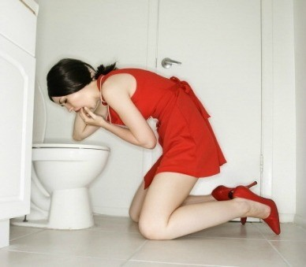
폭식증의 진단기준
3개월 동안 1주일에 2번 또는 그 이상 폭식하는 것
폭식에 대한 통제 결여
설사약 사용
신체 이미지에 대한 염려

Slide 17

폭식증의 특징적 증세
식사를 한 후 바로 화장실로 간다.
숨어서 식사한다.
식품 쇼핑하는 데 지나치게 많은 시간(돈)을 소비한다.
한 곳보다는 여러 가게에 들러 식품을 쇼핑한다.
월경주기가 불규칙하다.
심한 변비가 있다.
침샘이 붓거나 염증이 생기고 목이 아프다.
눈 속의 혈관이 파열되어 있다.
치아와 잇몸 손상
탈수와 신장기능 손상

Slide 18
이상식습관
3. 폭식(Binge)

Slide 19
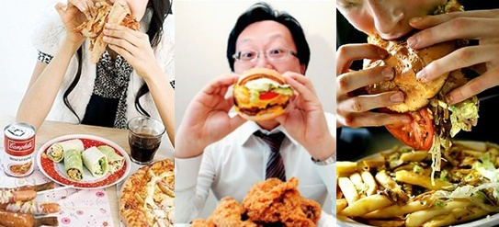
음식을 한꺼번에 지나치게 많이 먹는 것
먹는 것에 대한 조절상실

Slide 20
폭식의 진단기준
평소보다 음식을 아주 빨리 먹는다.
불쾌할 정도로 배가 부를 때까지 먹는다.
배가 고프지 않을 때도 많은 양의 음식을 먹는다.
너무 많은 음식을 먹는 것이 창피해서 혼자 먹는다.
폭식 때문에 심한 고통을 받는다.
폭식이 적어도 평균 6개월 간 1주일에 2회 이상 있다.

Slide 21
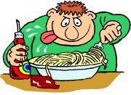
폭식의 특징적 증세
일정한 시간(예; 2시간 이내) 동안 대부분의 사람들이 비슷한 시간이나 상황에서 먹을 수 있는 양보다 확실히 많은 양의 음식을 먹는다.
이러한 시간 동안에는 조절 상실감(예; 먹는 것을 멈출 수 없을 것 같다는 느낌이나 먹는 음식의 종류나 양을 조절할 수 없을 것 같다는 느낌)을 느낀다.

Slide 22
이상식습관
4. 야식증후군(Night-Eating Syndrome; NES)

Slide 23

저녁 7시 이후의 식사량이 하루 전체의 50% 이상을 차지하는 증상
불면증 등 수면장애 동반
스트레스에 대한 비정상적인 반응

Slide 24
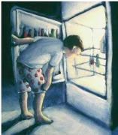
NES의 특징적 증세
아침에는 배가 고프지 않아 식사를 거르며 점심 때까지도 식욕이 들지 않는다.
저녁에는 과식 반복, 밤에 포만감을 느낄 정도로 먹어야 만족한다.
잠자기 직전 먹지 않으면 잠이 잘 오지 않아 30분 이상 뒤척인다.
한밤중에 자다가 일어나서 먹고 다시 잔다.
평소 우울한 감정이 자주 든다.

Slide 25
저체중
(Underweight)

Slide 26
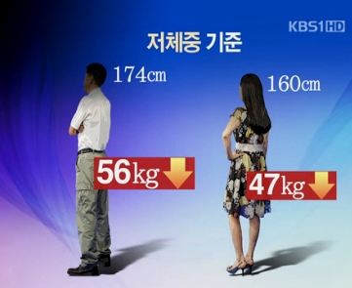
BMI 18.5kg/m² 미만

Slide 27
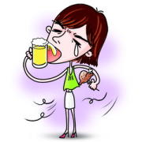
저체중의 원인
외배엽 체형
높은 수준의 신진대사
만성적인 질환 또는 상해
장기적인 스트레스
전반적이고 공격적인 다이어트
이상식습관
격렬한 신체적 훈련
채식주의 식단

Slide 28
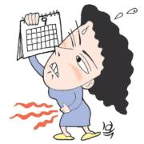
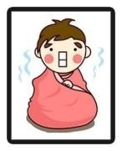
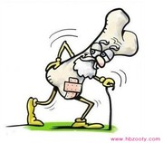
저체중의 신체적 영향
월경불순 또는 무월경
골절
골다공증
장기적인 스트레스
극단적으로 추위에 민감함

Slide 29
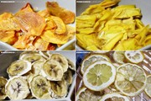
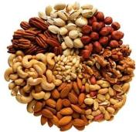
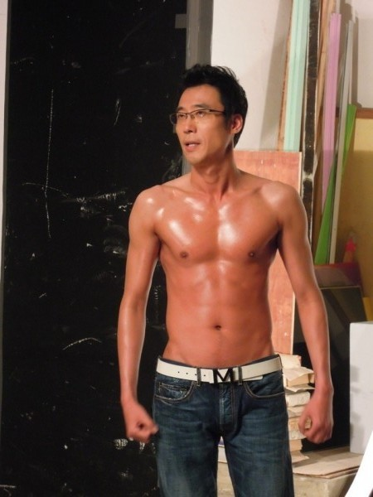

안전하게 체중 늘리기
+

Slide 30


